Slide 1


Экологическая тропа в детском саду как средство экологического воспитания детей
Природа – это богатейшая кладовая, неоценимое
богатство для интеллектуального, нравственного и
речевого развития ребенка.
/В. А. Сухомлинский/
Выполнила:
Воспитатель I кат.
МДОАУ «Детский сад №124 «Василёк» г.Орска»
Квач Татьяна Анатольевна

Slide 2

Цель создания экологической тропы
- Развитие экологической воспитанности,
бережного отношения к природе у дошкольников.
- Развитие наблюдательности, познавательной
активности во время деятельности на экологической тропе
- Воспитание трудолюбия, любви к природе.

Slide 3

Задачи:
-Развитие познавательного интереса к миру природы, осознания ребенком себя как части природы, чувства ответственности за ее сохранность.
-Развитие познавательной активности в процессе экспериментирования, наблюдений за объектами и явлениями природы.
-Участие детей в посильной для них деятельности по уходу за растениями и животными, по охране и защите природы.

Slide 4

Этапы создания и оформления тропы:
2) Составление
картосхемы тропинки
1) Детальное
обследование территории
детского сада и выделение
наиболее интересных
объектов.
3) Составление
паспорта всех точек тропинки

Slide 5
Формы и методы работы с детьми на
экологической тропе:
Экологические беседы;
Наблюдения в природе;
Экскурсии в природу;
Целевые прогулки
Экологические конкурсы;
Решение экологических ситуативных задач;
Чтение художественной литературы;
Обсуждение и проигрывание ситуаций;
Трудовой десант;
Труд в природе;
Экологические развлечения, досуги, праздники;
Экологические игры ( дидактические, имитационные, игры-путешествия, сюжетно-ролевые игры, соревновательные, подвижные;
Инсценировки, театрализации.

Slide 6
Составление паспорта всех точек
экологической тропы
Элементы модели
- предметные картинки сюжетные картинки, серии сюжетных картинок
символические изображения предметов (условные обозначения, силуэты, контуры, пиктограммы)
- геометрические фигуры
- планы и условные обозначения
контрастная рамка – прием фрагментарного
рассказывания
мнемотаблицы, мнемодорожки
сенсорно-графические схемы
опорные схемы
карточки, карточки — символы
Паспорт содержит картосхемы тропинки с указанием изучаемых объектов.
Здесь же дается описание «точек» тропы по заданным схемам.
На отдельных листах прикрепляются фотографии или рисунки объектов (желательно несколько фотографий в разное время года) и приводится необходимая для воспитателя информация
Наглядная модель высказывания выступает в роли плана, обеспечивающего связность и последовательность рассказов ребенка.

Slide 7

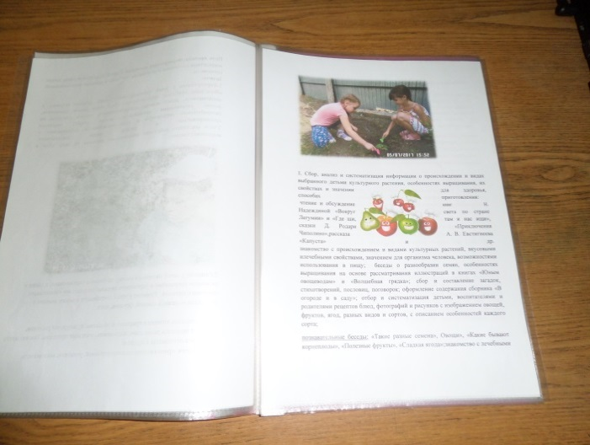
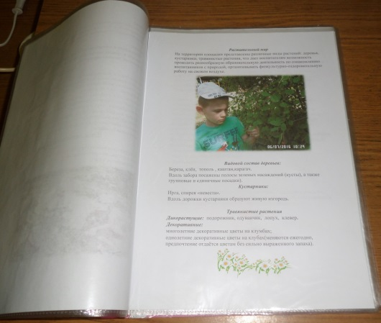
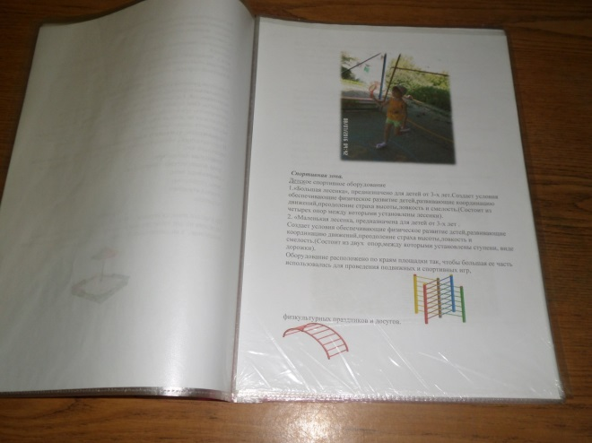

Паспорт экологической тропы

Slide 8
Составление картосхемы тропы

Slide 9
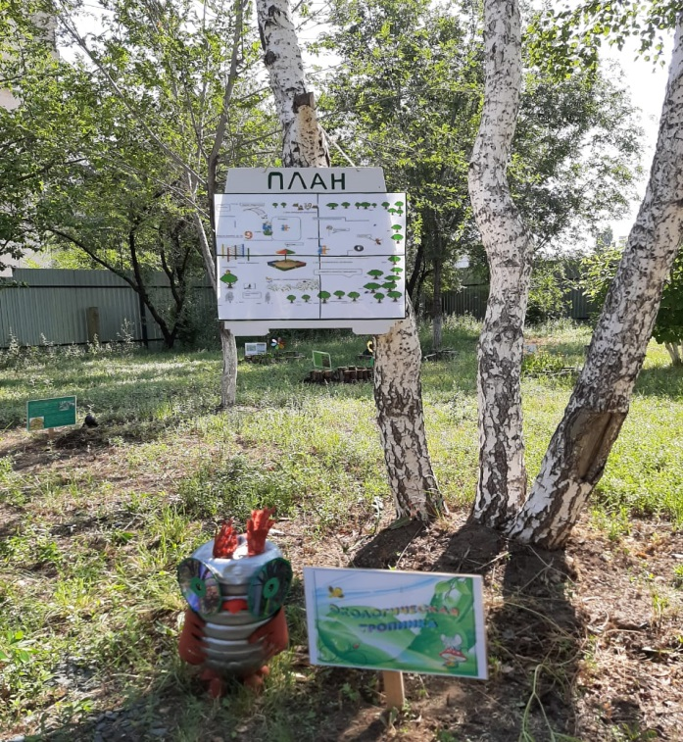
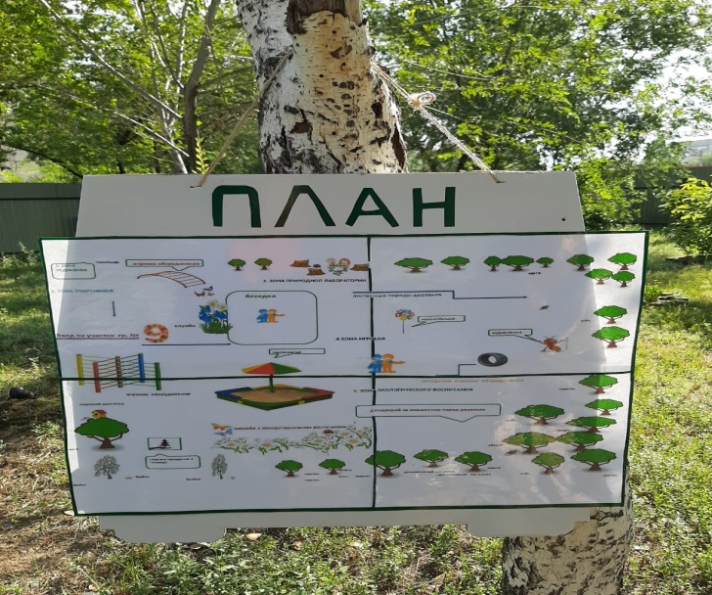
«
При входе на территорию экологической тропы детского сада встречает мудрая Сова.

Slide 10
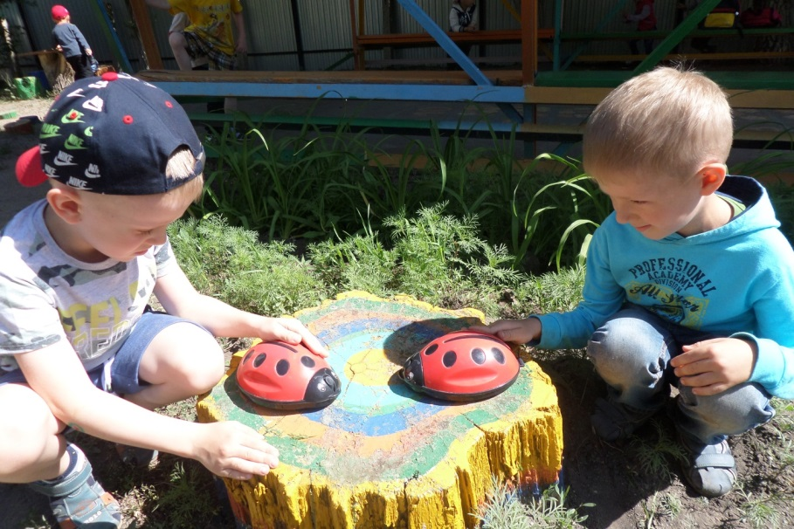

«
«Пень»
1.Естественое старение дерева
2. Рассматривание мха и древесных грибов
3.Связь с животными и насекомыми
4. Использования луп и наблюдений
5.Создание условий для второй жизни старых вещей
6.Исследовательская деятельность
7.Подвижные игры и хороводные
(«Цветы и ветер", "Растения» и т. д.
8.Беседы
9.Загадки

Slide 11
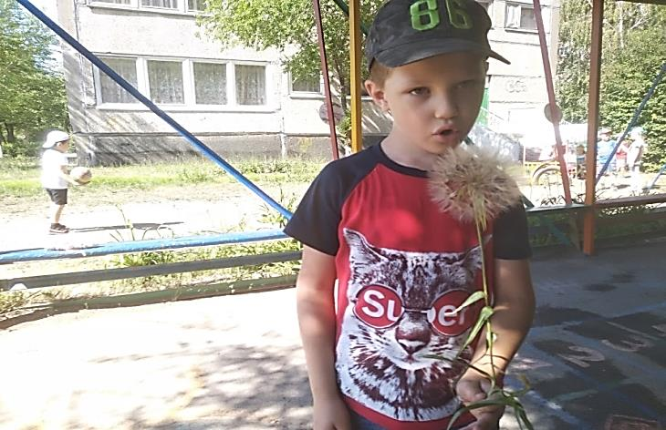
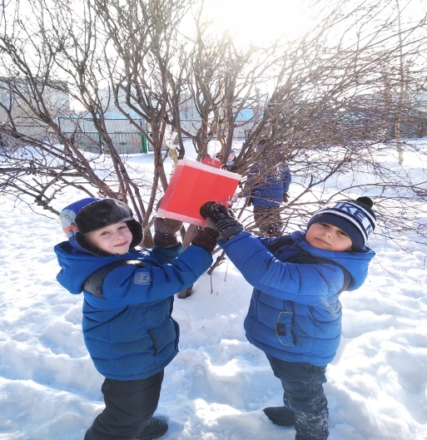
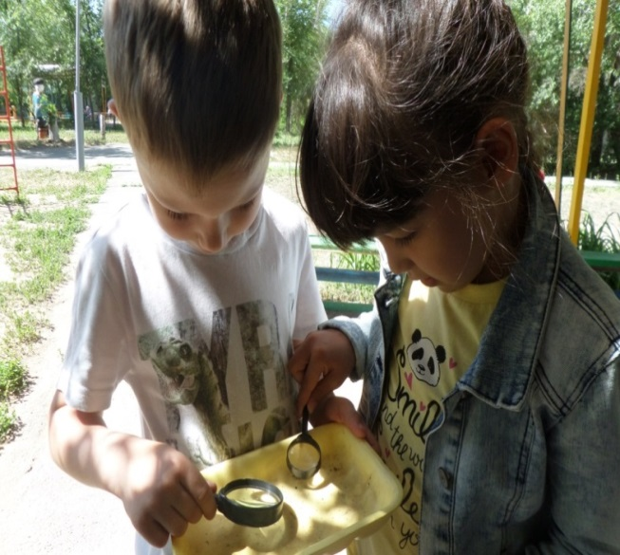

Обследование и выделение интересных объектов
«Наблюдения в природе»
«Птичья столовая»
т.
Закрепляем правила поведения в природе

Slide 12
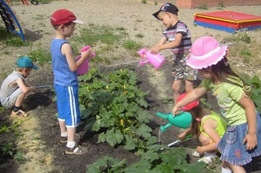
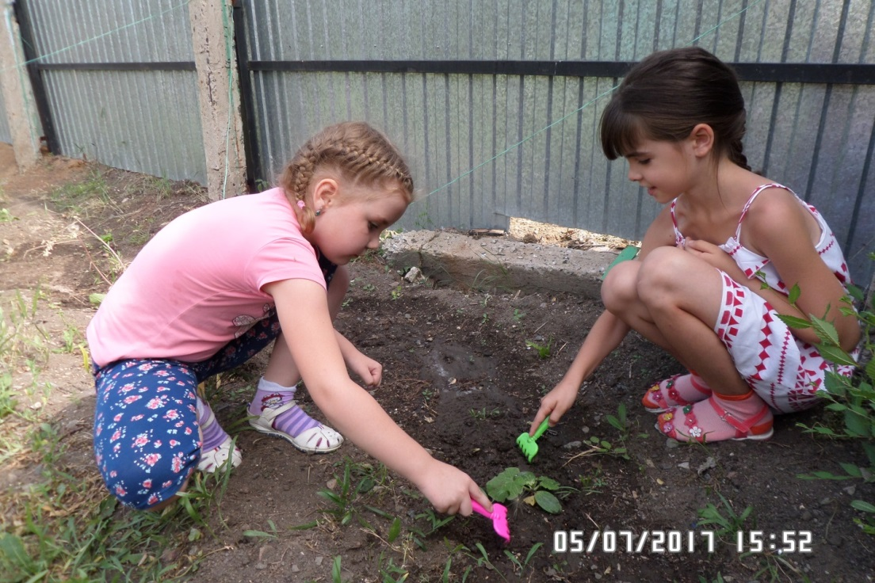
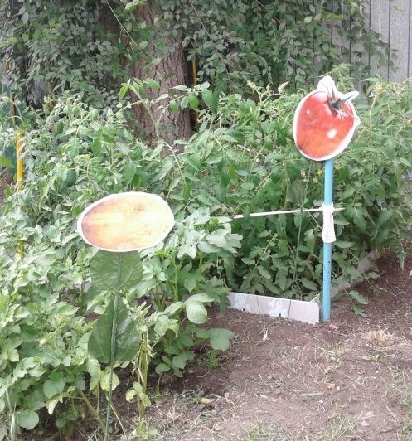
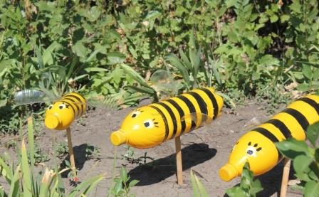
«Весёлый огород»
т.

Slide 13
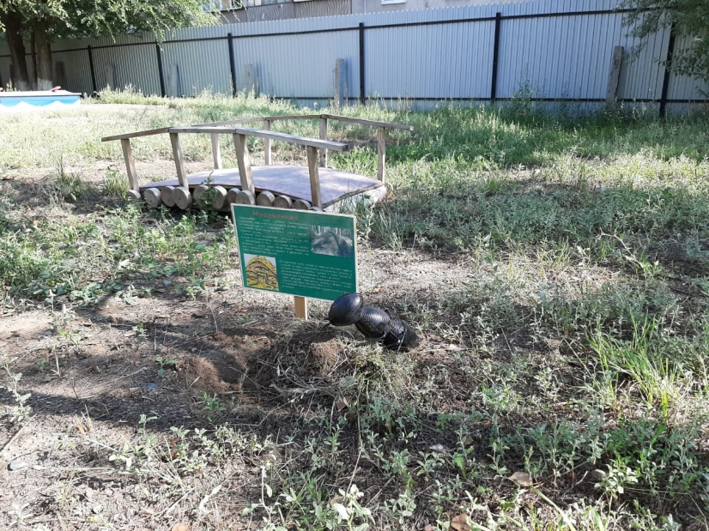
«Муравейник»
Формы организации детской деятельности:
-Экскурсии в природу.
-Наблюдение за муравейником.
-Беседы с детьми.
-Чтение художественной литературы, заучивание стихов, отгадывание загадок.
-Просмотр мультфильма « Как муравьишка домой спешил».
т.

Slide 14
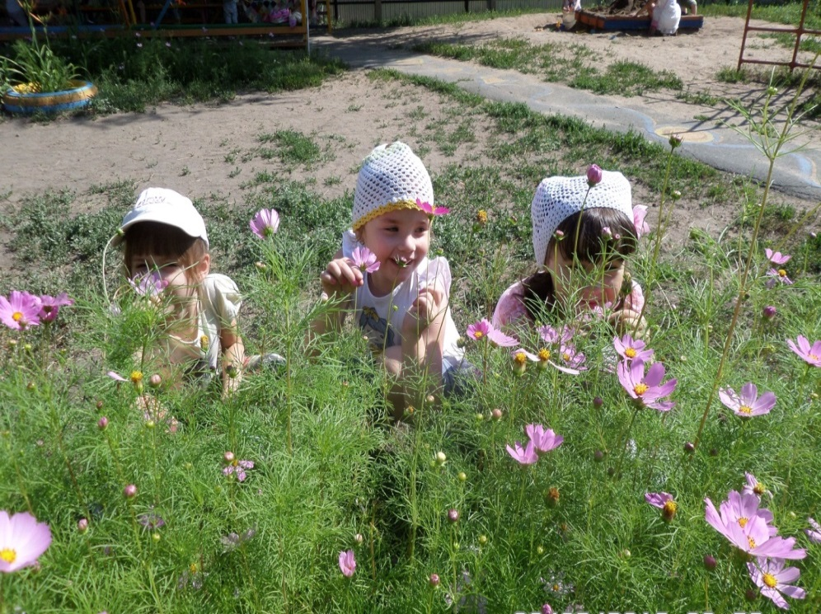
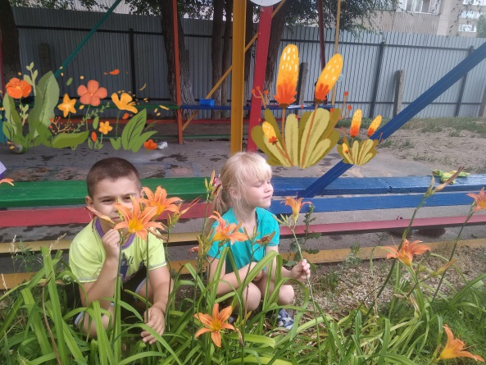
«Цветник»
Задача – уточнить представления детей о цветниках, разнообразии
цветущих растений, их названия, строение, способы ухода, условия роста. Учить понимать пользу и значения для хорошего настроения и самочувствия.

Slide 15
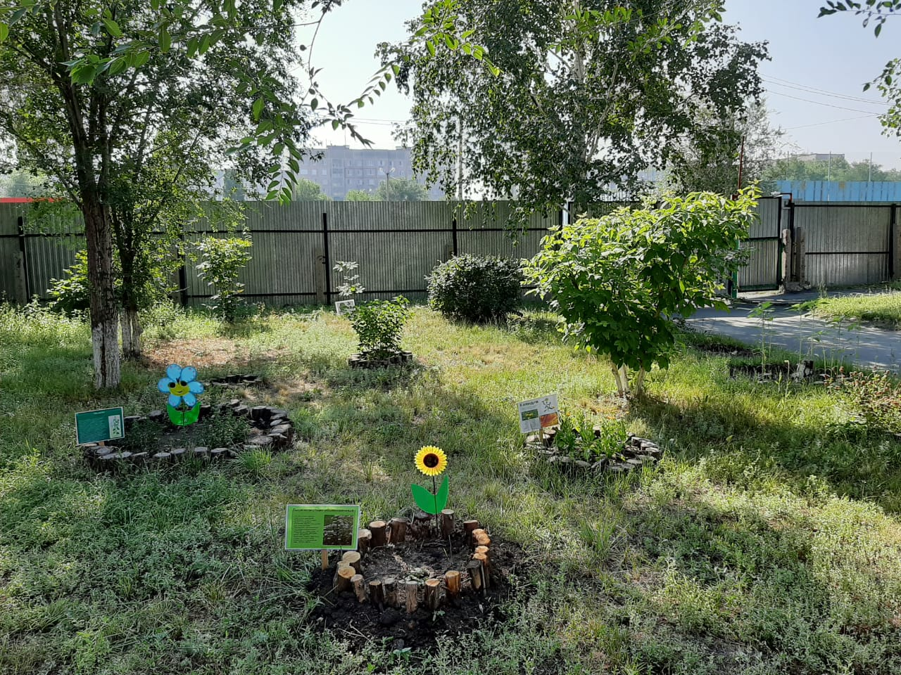
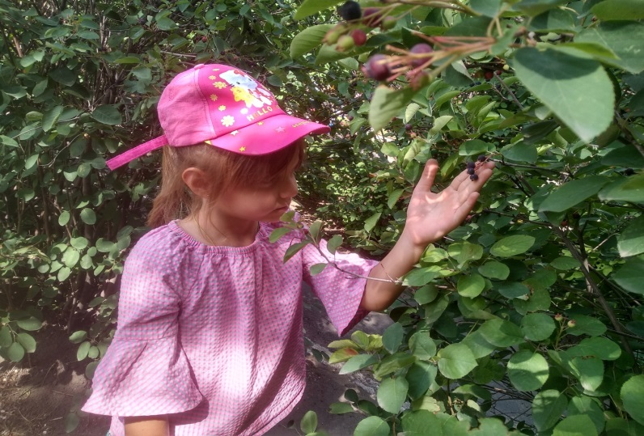
«Зеленая аптека»
Задача – создание условий для формирования у детей
знаний о лекарственных растениях .

Slide 16
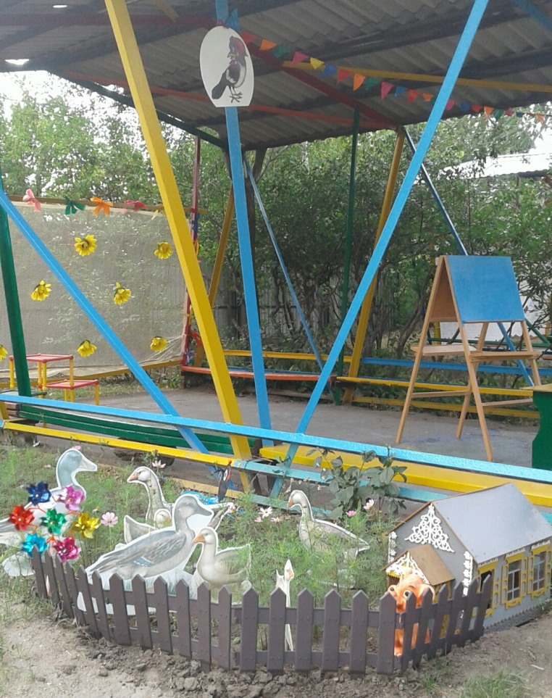
«Деревенское подворье»
В игровой форме дети знакомятся с домашними животными.
Макет «деревенского подворья» даёт возможность ближе узнать как ведётся сельское хозяйство.

Slide 17
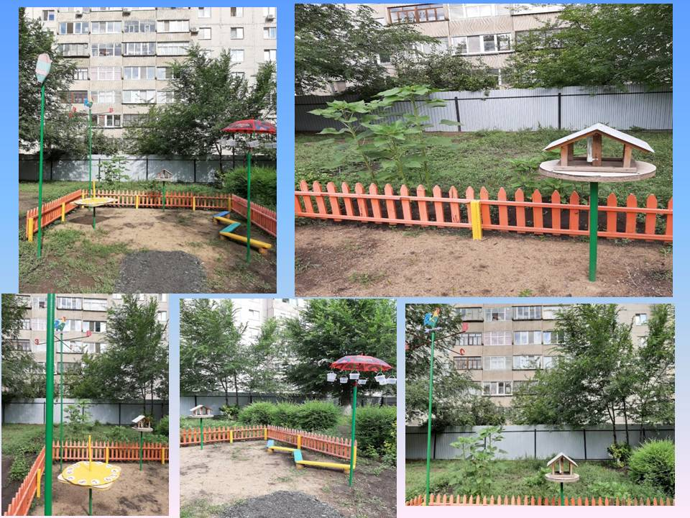
«Метеоплощадка»
Метеоплощадка – это специально организованное пространство на территории детского сада. Здесь ведутся наблюдения за направлением и силой ветра, за осадками, птицами.
Даются элементарные понятия взаимосвязи природных и погодных явлений.

Slide 18
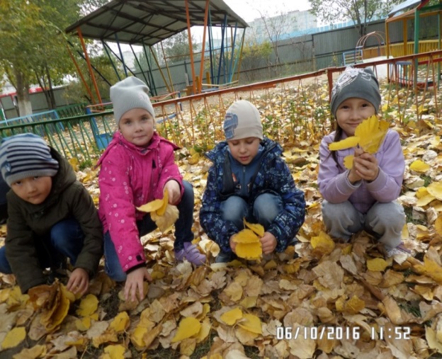
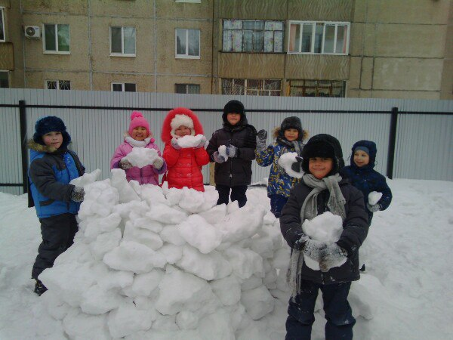
Трудовой десант
Давайте друзья
В любую погоду
Любить и беречь родную природу!

Slide 19


Летняя экскурсия по экологической тропе
Программное содержание:
Формировать систему экологических знаний и представлений.
Развивать умение узнавать и называть растения родного края;
Развивать речь, мышление, наблюдательность; умение вести диалог.
Воспитывать эстетические чувства; эмоциональную отзывчивость на красоту родного края; бережное отношение к природе.
Закрепить знания о приспособлении живой природы к сезонным изменениям; учить выделять признаки лета.

Slide 20


При проведении экскурсии были посещены такие «точки», как:
Остановка «Цветник»
Остановка «Береза»
Остановка «Муравейник»
Остановка «Старый пень»
Остановка «Веселый огород»
На каждой из этих точек решались свои задачи экологического направления, характерные только для данного объекта.
В конце экскурсии были сделаны выводы о посещенных объектах.

Slide 21

Список литературных источников
1.Алейникова, Е.Л. Экологическая тропа в МАДОУ №1 «Сказка» // Социальная сеть работников образования nsportal.ru – URL: http://nsportal.ru/detskiy-sad/okruzhayushchiy-mir/2013/09/29/ekologicheskaya-tropa-v-madou-no1-skazka.
2. Иванова, А. И. Методика организации экологических наблюдений и экспериментов в детском саду: Пособие для работников дошкольных учреждений. М.: ТЦ Сфера, 2004. – 56 с.
3. Леонтьева, О.М. Экологическая тропа // Дошколёнок.ру – URL: http://dohcolonoc.ru/stati/7100-ekologicheskaya-tropa.html.
4. Николаева, С.Н. Юный эколог. Программа экологического воспитания в детском саду. М.: МОЗАИКА-СИНТЕЗ, 2010. – 82 с.
5. Пенькова, Л.А. Безгина Е.Н., Евфратова Т.Г, Ландшафтный дизайн детского сада. М.: Творческий центр, 2008 – 103 с

Slide 22

Спасибо за внимание!

